Slide 2
Introduction
Pourquoi les patterns sont essentiels
Objectifs : scalabilité, résilience, maintenabilité
Familles de patterns
Patterns d’architecture data
Patterns d’ingestion
Patterns de transformation
Patterns de stockage
Patterns de qualité & fiabilité
Patterns d’orchestration
‹N°›
Notes:
On commence par une introduction pour expliquer pourquoi les patterns sont essentiels : sans eux, les pipelines deviennent difficiles à maintenir, peu fiables et fragiles. L’objectifs sont clairs : construire des pipelines scalables, résilients et maintenables.
Ensuite, nous explorerons les familles de patterns qui structurent les pipelines :
les patterns d’architecture data, pour organiser les flux à grande échelle,
les patterns d’ingestion, pour capturer les données efficacement,
les patterns de transformation, pour traiter et enrichir les données,
les patterns de stockage, pour gérer la donnée durablement,
les patterns de qualité et fiabilité, pour sécuriser et valider nos pipelines,
et enfin, les patterns d’orchestration, pour coordonner les tâches et gérer les dépendances.
À travers ces familles, nous verrons comment construire des pipelines robustes et fiables, étape par étape.
‹N°›

Slide 3
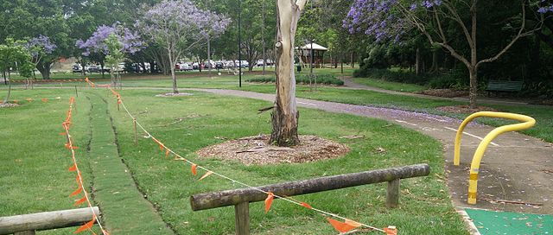
 | Introduction
Illustration issue de l’urbanisme
Légende :
Comme cette ligne de désir, des pipelines sans règles créent le chaos. Les patterns tracent le chemin fiable des données.
‹N°›
Notes:
Cette image montre un chemin créé par l’usage, ici interdit pour laisser la nature se régénérer.
Dans les pipelines de données, si chacun fait comme il veut, les flux deviennent désordonnés et difficiles à gérer. Les patterns servent de guides : ils montrent le chemin pour que les données circulent de manière fiable.
‹N°›

Slide 4
 | Introduction
Pourquoi les patterns sont essentiels
72 % des problèmes de qualité sont détectés tardivement (The State of Data Quality 2024)
40 % du temps des équipes data est consacré à corriger les pipelines (The State of Data Quality 2024)
30 % des organisations subissent une perte de revenus directe (The State of Data Quality 2024)
45 % ont connu plusieurs échecs de pipelines ces deux dernières années (Data Leaders Observability
The State of Data Quality 2024 – Analyse de plus de 1 000 pipelines, avec chiffres sur détection tardive, temps passé et pertes financières (voir ici)
Data Leaders Looking to Data Observability… – Résultats d’enquête montrant l’impact des erreurs de pipeline et le temps passé à résoudre des problèmes (voir ici)
‹N°›
Notes:
Les chiffres montrent l’impact concret des pipelines mal structurés :
72 % des problèmes de qualité ne sont détectés qu’après impact sur l’activité.
Les équipes passent 40 % de leur temps à corriger des pipelines cassés.
30 % des organisations subissent une perte financière directe.
Et 45 % ont connu plusieurs échecs de pipelines au cours des deux dernières années.
Ces données viennent de plus de 1 000 pipelines analysés et d’enquêtes sur la data observability. Elles montrent clairement pourquoi il est essentiel d’utiliser des patterns pour standardiser et fiabiliser les flux de données.
‹N°›

Slide 5
 | Introduction
Objectifs des patterns Data
Scalabilité
Résilience
Maintenabilité
‹N°›
Notes:
L’objectif est simple : construire des pipelines scalables pour gérer de gros volumes, résilients pour tolérer les erreurs, et faciles à maintenir pour que l’équipe puisse les faire évoluer.
Les patterns ont trois objectifs principaux.
D’abord, la scalabilité : les volumes de données augmentent, les usages aussi. Les patterns permettent d’absorber cette croissance sans réécrire toute l’architecture.
Ensuite, la résilience : les erreurs arrivent toujours. Un bon pipeline doit pouvoir les encaisser, les isoler et repartir sans bloquer tout le système.
Enfin, la maintenabilité : un pipeline doit être compréhensible par l’équipe, aujourd’hui et dans six mois. Les patterns évitent les solutions bricolées et facilitent l’évolution.
‹N°›

Slide 6
 | Familles de patterns
Patterns d’architecture data
Rôle
Définir la structure globale de la plateforme data.
Exemples
Séparer données brutes, nettoyées et métier (Bronze / Silver / Gold)
Combiner batch et temps réel (Lambda / Kappa)
Donner la propriété des données aux équipes métier (Data Mesh)
Lambda / Kappa
Medallion
(Bronze / Silver / Gold)
Data Mesh
Question clé
Comment les données circulent-elles à grande échelle ?
‹N°›
Notes:
On commence par les patterns d’architecture data.
Ce sont les patterns les plus structurants : ils définissent la forme globale de la plateforme data.
Ils répondent à des questions fondamentales :
où sont stockées les données, comment elles sont organisées, et comment elles sont exposées aux usages métiers.
Des architectures comme Lambda, Kappa, Medallion ou Data Mesh donnent un cadre commun pour construire des pipelines cohérents et scalables.
Pour moi, ces patterns sont des fondations.
Ils ne dictent pas les outils, mais ils imposent une logique claire.
Si l’architecture est mal choisie, les autres patterns deviennent des rustines.
Si elle est saine, tout le reste s’aligne naturellement
‹N°›

Slide 7
 | Familles de patterns
Patterns d’ingestion
Rôle
Amener les données des sources vers la plateforme sans perte ni duplication.
Exemples
Chargements périodiques de fichiers ou bases (Batch / Bulk)
Flux temps réel via événements (Streaming)
Capture des changements en base (CDC)
Publication fiable d’événements métier (Outbox)
Batch / Bulk load
(Airflow + Spark)
Streaming / Event-Driven
(Kafka, Kinesis, Pulsar)
CDC
(Change Data Capture)
(Debezium, GoldenGate,...)
Outbox Pattern
ETL / ELT
(BigQuery, Snowflake,…)
Question clé
Comment capter les données sans perte ni incohérence ?
‹N°›
Notes:
Les patterns d’ingestion définissent comment les données entrent dans la plateforme.
C’est une étape critique : si l’ingestion est fragile, tout le reste l’est aussi.
Ces patterns permettent de gérer différents rythmes
— batch ou temps réel
— et d’assurer que chaque événement est capturé une seule fois, sans oubli ni duplication.
Pour moi, l’ingestion est le premier point de confiance.
Si on perd des données ici, on ne les rattrape jamais après.
Les patterns d’ingestion servent à sécuriser l’entrée du système, avant même de penser au traitement ou à l’analyse.
‹N°›

Slide 8
 | Familles de patterns
Patterns de transformation
Rôle
Transformer les données brutes en données exploitables et fiables.
Exemples
Relancer un job sans créer de doublons (Idempotence)
Gérer les données en retard (Late-arriving data)
Conserver l’historique des changements (SCD)
Traitement avec ou sans état (Stateful / Stateless)
Les données brutes ne sont jamais modifiées
Séparer commandes et requêtes / Historiser tous les événements.
Idempotence
(ex. Clé primaire + upsert)
Gestion de l’état
(Stateful processing)
Late-arriving data
SCD
(Slowly Changing Dimensions)
Immutable Data
CQRS / Event Sourcing
Question clé
Comment transformer les données sans créer d’erreurs ou d’incohérences ?
‹N°›
Notes:
Les patterns de transformation définissent ce qui se passe entre l’entrée et la sortie du pipeline.
C’est ici que les données sont nettoyées, enrichies et mises en forme pour les usages métiers.
Ces patterns permettent de gérer les doublons, les données en retard et l’historique, tout en garantissant des résultats cohérents, même en cas de relance ou d’incident.
Pour moi, la transformation est l’endroit où les erreurs deviennent visibles.
Sans patterns clairs, on obtient des chiffres incohérents et difficiles à expliquer.
Les patterns apportent de la prévisibilité et de la confiance dans les résultats.
‹N°›

Slide 9
 | Familles de patterns
Patterns de stockage
Rôle
Stocker les données de façon performante, durable et auditable.
Exemples
Tables en écriture seule (Append-only)
Découpage par date ou clé métier (Partitioning)
Différents niveaux de stockage selon l’usage (Hot / Cold)
Séparation Data Lake / Data Warehouse
Append-only tables
(Pas de DELETE/UPDATE)
Partitioning & clustering
Hot / Warm / Cold storage
Data Lake / Data Warehouse
Question clé
Comment stocker les données pour qu’elles restent performantes et exploitables ?
‹N°›
Notes:
Les patterns de stockage définissent où et comment les données sont conservées.
Ils ont un impact direct sur les performances, les coûts et la capacité à analyser l’historique.
Un bon pattern de stockage permet de relire le passé, d’optimiser les requêtes et de faire évoluer les usages sans casser l’existant.
Pour moi, le stockage est la mémoire du système data.
Si elle est mal organisée, chaque requête devient coûteuse et lente.
Les patterns permettent de garder des données lisibles, auditées et exploitables sur la durée.
‹N°›

Slide 10
 | Familles de patterns
Patterns de qualité & fiabilité
Rôle
Garantir des données correctes, cohérentes et exploitables dans le temps.
Exemples
Schémas et règles de qualité (Data Contracts)
Ajouter des champs sans casser les pipelines (Schema Evolution)
Gestion des erreurs en streaming (Retry, DLQ)
Traçabilité des données (Data Lineage)
Stopper temporairement les appels à un service en échec.
Data Contracts
Schema Evolution
Data Lineage
DLQ
(Retry & Dead Letter Queue)
Outbox / Saga
(cohérence des flux)
Circuit Breaker
Deduplication
Question clé
Comment détecter, isoler et corriger les erreurs sans impacter le métier ?
‹N°›
Notes:
Les patterns de qualité et de fiabilité assurent que les données produites sont fiables et dignes de confiance.
Ils permettent de détecter les erreurs tôt, de gérer les évolutions de schéma et de comprendre l’impact d’un incident.
Sans ces patterns, les pipelines peuvent fonctionner… mais produire des données fausses ou incomplètes.
Pour moi, la qualité n’est pas une option.
Une donnée incorrecte est parfois pire qu’une donnée absente.
Ces patterns transforment les pipelines data en systèmes robustes, capables d’évoluer sans perdre la confiance des utilisateurs.
‹N°›

Slide 11
 | Familles de patterns
Patterns d’orchestration
Rôle
Coordonner l’exécution des pipelines dans le bon ordre et au bon moment.
Exemples
Définir des dépendances explicites (DAG)
Rejouer l’historique proprement (Backfill)
Planifier ou déclencher par événement
Gérer les relances contrôlées
DAG-based
(Airflow, Prefect, Dagster)
Scheduling
(batch, event-driven)
Backfill
Retry contrôlé
Question clé
Comment enchaîner les traitements sans dépendances cachées ?
‹N°›
Notes:
Les patterns d’orchestration définissent quand et dans quel ordre les pipelines s’exécutent.
Ils rendent les dépendances explicites et permettent de rejouer l’historique sans tout casser.
Une bonne orchestration évite les traitements manuels, les effets de bord et les pipelines impossibles à déboguer.
Pour moi, l’orchestration est le chef d’orchestre du système data.
Sans elle, chaque pipeline joue sa propre partition.
Avec des patterns clairs, l’ensemble devient lisible, prévisible et maîtrisable.
‹N°›

Slide 12
 | Familles de patterns
Patterns de gouvernance
Rôle
Assurer la compréhension, la traçabilité et la maîtrise des données.
Exemples
Définir qui produit et consomme les données (ownership)
Documenter les schémas et usages (catalog, metadata)
Suivre le parcours des données (Data Lineage)
Gérer les accès et la conformité (RGPD, sécurité)
Ownership
Schéma Registry
(Catalog / Metadata)
Data Lineage
Privacy by Design
Question clé
Comment s’assurer que les données sont fiables, traçables et correctement utilisées ?
‹N°›
Notes:
La gouvernance répond à une question simple :
peut-on faire confiance aux données et sait-on d’où elles viennent ?
Elle ne concerne pas seulement la conformité, mais aussi la compréhension et la responsabilité.
Sans gouvernance, les données existent… mais personne ne sait vraiment comment les utiliser ni les maintenir.
Pour moi, la gouvernance n’est pas un frein, c’est un accélérateur.
Quand les règles sont claires, les équipes vont plus vite, prennent moins de risques et font de meilleurs choix.
Les patterns de gouvernance rendent la plateforme data lisible et durable
‹N°›

Slide 13
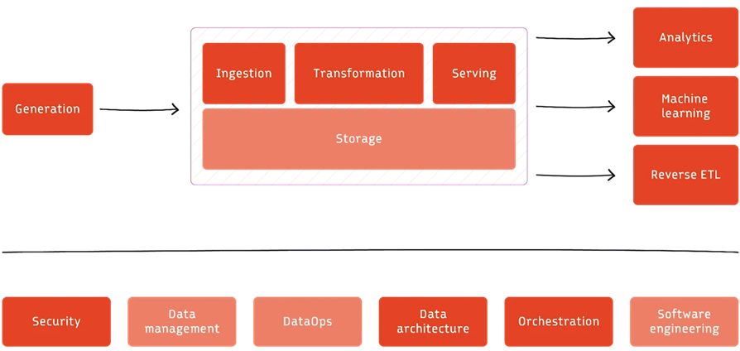
 | Synthèse
Pipeline Big Data : où interviennent les patterns
redpanda.com – The data engineering lifecycle
‹N°›
Notes:
Voici le pipeline complet.
Chaque étape correspond à une famille de patterns qui assure que les données sont captées, transformées, stockées et gouvernées de manière fiable. Ensemble, ils permettent de construire un pipeline scalable, résilient et maintenable, prêt pour les besoins métiers et analytiques.
‹N°›

Slide 14
 | Synthèse
Matrice d’application des patterns Data
Étape pipeline | Architecture | Ingestion | Transformation | Stockage | Qualité & Fiabilité | Orchestration | Gouvernance
Sources / Génération | Lambda / Kappa / Data Mesh | CDC / Batch / Streaming / Outbox | – | – | – | – | –
Ingestion / Streaming | – | Batch / Streaming / CDC / Outbox | – | – | Idempotence / Circuit Protection | Scheduling / DAG | Data Lineage / Schema Registry
Transformation | Event Sourcing / CQRS | – | Idempotence / Stateful / Late-arriving / SCD | – | Retry / DLQ / Validation | – | –
Stockage | – | – | – | Append-only / Partitioning / Hot-Warm-Cold | – | – | –
Qualité & Résilience | – | – | – | – | Data Contracts / Schema Evolution / Circuit Breaker / DLQ | – | Privacy by Design / Lineage
Orchestration | – | – | – | – | – | DAG / Backfill / Replay / Retry | –
Gouvernance / Usage (Data Mgmt) | – | – | – | – | – | – | Data Lineage / Schema Registry / Privacy by Design
‹N°›
Notes:
Cette matrice montre comment chaque famille de patterns intervient à différentes étapes du pipeline Big Data.
Architecture : structure globale et choix technologiques
Ingestion : fiabilité à l’entrée
Transformation : traitement cohérent et traçable
Stockage : organisation et performance
Qualité & Fiabilité : confiance et robustesse
Orchestration : coordination et rejouabilité
Gouvernance : traçabilité, conformité et ownership
En combinant ces patterns, on obtient un pipeline scalable, résilient et gouvernable, prêt pour des usages analytiques ou métiers critiques.
‹N°›

